Slide 1
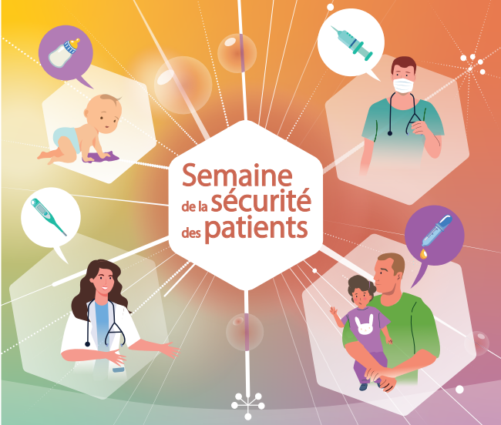
UIIIIIIIIIIIIIIIIIIIIIIIIIIIIII89
Analyse des déclarations des évènements indésirables graves associés aux soins (EIGS) survenus chez les nouveau-nés sur le territoire d’Île-de-France
Dr Isabelle NICOULET
Dr RENEVIER
Catherine WOJTAS
Des soins sûrs pour chaque enfant, parce que chaque sourire compte!
Direction Veille et Sécurité Sanitaires / Département Réclamations Evènements Indésirables et Vigilances

Slide 2
Contexte périnatale en ile de France
Bien que la région soit plus jeune que la moyenne nationale et présente une natalité plus favorable, on observe :
  Une baisse tendancielle de la fécondité,
  Une hausse de la mortalité infantile depuis 2013 (4‰ contre 3,63‰ au niveau national), avec de fortes inégalités sociales et territoriales (notamment en Seine-Saint-Denis, Val-de-Marne, Val d’Oise). Nous notons une fréquence élevée de naissances prématurées liées à des déterminants sociaux, environnementaux et comorbidités
  surmortalité maternelle, le taux de mortalité maternelle étant de 12 pour 100 000 naissances vivantes, contre 8,3 pour 100 000 naissances vivantes en France métropolitaine
Thématique à sensibilité médiatique
Tension sur l’offre de soins en Île-de-France du fait de la carence en professionnels. Mise en place d’une organisation autour des maternités en délestage

Slide 3

Enjeux prioritaires du Projet Régional de Santé
L’ARS a établi des priorités dans son schéma régional de santé (PRS) pour améliorer la périnatalité :
  Renforcer la médiation en santé périnatale et la coordination entre acteurs.
  Développer la promotion de la littératie en santé pour réduire les inégalités.
  Promouvoir la qualité et la continuité du parcours pré et post-natal
  Soutenir les sages-femmes et promouvoir des pratiques moins médicalisées (maisons de naissance).
  Mettre en œuvre la charte du nouveau-né hospitalisé (zéro séparation parents-enfant).
  Déployer un plan régional en santé mentale périnatale.

Slide 4
L’analyse a été réalisée à partir des déclarations reçues à l’ARS Ile De France entre le 1er mars 2017 et le 27 mai 2024 dans le cadre du dispositif national de déclaration des EIGS avec une comparaison sur l’analyse de la HAS
  Stratégie d’interrogation de la base de données SI-VSS
    Nature du signal : «Prise en charge périnatale» «Prise en charge pédiatrique»
    Les EIGS survenus chez les nouveau-nés ont été identifiés dans la base de données à partir d’une recherche, dans tous les champs texte, des mots-clés suivants : « bébé » ; « nouveau né » ; « nouveau-né » ; « nourrisson » ; « naissance » ; « né(e) » ; « néonatalogie » ; « néonatale(s) » ; « neonat » ; « neonatalogie » ;; « prematuré » ; « prematurité » ; « perinatal(e) » ; « NN » ; « NNE » ; « BB ».
  Sélection des EIGS
Il est à noter que les déclarations concernant les fœtus morts in utero ont été considérées comme appartenant au champ de ce travail.
Ont été exclues de l’analyse les déclarations concernant :
‒ les enfants âgés de plus de 1 mois ou pour lesquels l’âge n’était pas précisé;
‒ les évènements indésirables ne répondant pas aux critères de gravité définis dans le décret de 2016;
‒ les évènements indésirables non associés aux soins;
‒ les doublons.

Slide 5
  Evolution des déclarations
EIGS

Slide 6
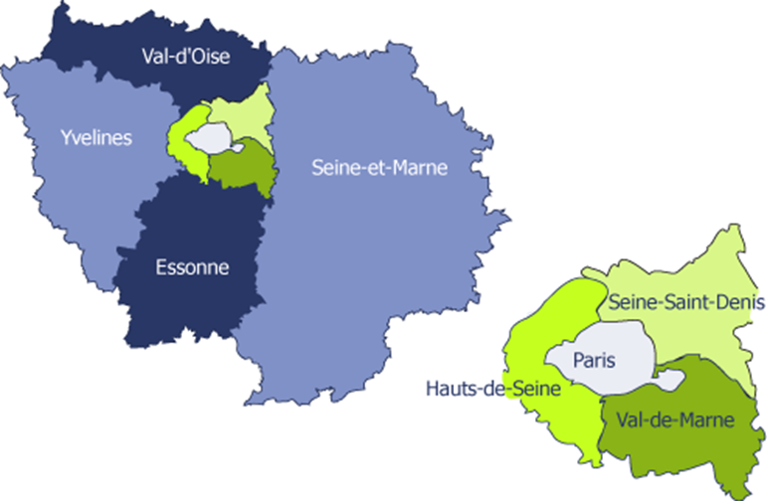
Répartition départementale
10% EIGS san
15% EIGS
11% EIGS
20% EIGS
30% EIGS
8% EIGS
7% EIGS
12% EIGS

Slide 7

  Caractéristiques des patients et des circonstances des EIGS
Population concernée

Slide 8
  Caractéristiques des patients et des circonstances des EIGS
Situation clinique des patients avant l’EIGS

Slide 9
  Caractéristiques des patients et des circonstances des EIGS

Slide 10
  Caractéristiques des patients et des circonstances des EIGS
Conséquences pour le personnel
Notion de seconde victime
Impact psychologique pour le personnel, culpabilité. Cette proportion est un peu plus élevée lorsque l’EIGS a engendré un décès : 52%
Conséquences pour la structure
Risque pénal, plainte famille, demande dossier médical, rencontre avec le RU désorganisation du service, séjour prolongé
Notes:
44 DC
75 IMPACT PERSO

Slide 11
  Caractéristiques des patients et des circonstances des EIGS
  Lieux de survenue

Slide 12
  Caractéristiques des patients et des circonstances des EIGS
  Lieux de survenue

Slide 13
  Caractéristiques des patients et des circonstances des EIGS
Evitable
Parmi les 75 EIGS considérés comme évitable ou probablement évitable, 45%ont entrainé un décès, 41% une mise en jeu du pronostic vital, 13% un probable déficit fonctionnel permanent
Inévitable
Probablement inévitable
Probablement évitable

Slide 14





Période de vulnérabilité
Circonstances des EIGS
NUIT | WEEK END | JOUR FERIE | CHANGEMENT D’EQUIPE
56% | 28% | 2% | 12%

Slide 15







Patients
74%
Environnement de travail
60%
Tâches à accomplir
78%
Causes immédiates et profondes
Institutionnel
22%
Professionnels
46%
Equipe
69%
Organisation et management
35%

Slide 16

Facteurs liés au patient: 74%
S
Organiser les modalités d’accompagnement des vulnérabilités sociales en prénatal, en lien avec les réseaux de périnatalité avec notamment la mise à jour de la fiche SIAO (service intégré d'accueil et d'orientation).

Slide 17
Facteurs liés aux tâches à accomplir: 78%
S
Protocoliser
  l’extraction instrumentale selon les recommandations de bonnes pratiques, en définissant les situations à risque et précisant les points de vigilance,
  La préparation et installation d’un nouveau-né en IRM
  le « délestage » pour indisponibilité de lits
  le transport d’une détresse respiratoire
  le circuit du dépistage néonatal dont auditif
Elaborer un protocole de surveillance pour les nouveau-nés à risque d’infection néonatale bactérienne précoce selon les recommandations en vigueur
Formaliser la CAT en cas de mort inattendue/subite du nourrisson à l'Hôpital
Organiser l’accompagnement des parents en situation de séparation mère-enfant à la maternité

Slide 18

Facteurs liés à l’environnement du travail
S
Définir le circuit de prise en charge des urgences obstétricales selon le terme de la grossesse
Avoir à disposition du matériel adapté à l’enfant
Aménager les urgences gynécologiques pour permettre une surveillance des paramètres vitaux avec transmission via un répétiteur dans le bureau des IDE
Identifier le seuil des limites des alarmes des dispositifs médicaux
Permettre l’accès à un hémocue pour gérer les situations d’urgence
Formaliser les modalités de transfert d’un patient, intégrant la validation de l’établissement receveur, les traçabilités de l’examen, l’évaluation du vecteur de transport adapté et le courrier d’adressage

Slide 19
Facteurs liés à l’équipe
S
Tracer l’information donnée à la patiente (par exemple extraction instrumentale)
Organiser la communication écrite des informations du suivi de grossesse en ville et les intégrer au dossier médical hospitalier
Organiser la communication entre le SMUR pédiatrique et le néonatalogiste afin d’anticiper un éventuel transfert secondaire

Slide 20
Facteurs liés aux professionnels
S
Intégrer l’organisation systématique du soutien psychologique aux professionnels dans le protocole de gestion des EIG
Identifier un projet de travail en équipe sur la prise en charge des situations particulières à risques tel que PACTE ou l’accréditation en équipe
Privilégier les binômes de Sage-Femme Junior et Sénior.
Favoriser la formation par simulation
Former à l’analyse du rythme cardiaque fœtal : utilisation de la classification FIGO

Slide 21
Facteurs liés à l’organisation et au management
S
Intégrer le tri en obstétrique au plan de formation des IDE qui assurent l’IAO.
Analyser les délais de décroché téléphonique et de prise en charge au SAMU pédiatrique régional, Réaliser un audit sur le délai entre l’alerte de l’obstétricien / pédiatre et de l’équipe du bloc et de leur intervention pour toute césarienne en urgence
Organisation d’un séminaire trimestriel pour la revue des dossiers qui ont posé problème en salle de naissance
Identifier les difficultés de recrutement des sage-femmes pour mettre en place une politique de recrutement
Réviser les modalités d’accueil et intégration des nouveaux professionnels, notamment former à la prise en charge de l’arrêt cardio-ventilatoire et de l’urgence vitale pédiatrique

Slide 22
Facteurs liés au contexte institutionnel
S
Discuter institutionnellement de la traçabilité de la survenue d’un évènement indésirable sur le CRH.
Informer les sociétés savantes de l’absence de recommandations de bonnes pratiques spécifiques à l’inhalation méconiale à terme.
Solliciter l’instance régionale / nationale pour développer une solution dématérialisée de traçabilité du dépistage néonatal
Remonter aux instances régionales les difficultés régionales d’organisation des transports IU – RSPP
Solliciter l’ARS pour une solution de prise en charge de l’anatomocytopathologie foetoplacentaire.
Recenser l’activité de délestage pour identifier les besoins et procédure régionale de délestage
Notes:
Signalement pharmacovigilance / réanimation éphémère / Le centre d’hémodialyse du CHP de l’Europe est un centre lourd de repli pour des associations et d’autres Centres d’hémodialyse. .• Il accueille les patients en insuffisance rénale chronique complexes et/ou en urgences..• Il accueille les patients hospitalisés au sein de l’établissement.

Slide 23
  Analyse des causes et des barrières
Mesures barrières identifiées
Parmi les EIGS, 57 % des établissements ont identifiés des barrières ayant fonctionnés
67% des établissements ont identifiés des barrières n’ayant pu empêcher la survenue de l’évènement ou limiter ses conséquences.

Slide 24
  Les Never Events en périnatalité
La méthodologie d’identification des never events par les médecins experts de la Direction de l’Offre de Soins s’est appuyée sur une analyse des évènements indésirables graves déclarés et un revue exhaustive des sources documentaires pertinentes (Haute Autorité de Santé, OMÉDIT, réseaux de périnatalité..)
Chute de nouveau-né en maternité (lors de soins, du peau-à-peau ou du couchage partagé)
Erreur d’identification à la naissance (ex : 2 homonymes, …)
Retard à la prise en charge d’une anomalie du rythme cardiaque fœtal (panne matériel, …)
Oubli de corps étranger après accouchement (ex : compresses oubliées, des pinces chirurgicales, …)
Erreur de transfusion sanguine chez la mère ou le nouveau-né
Défaut de surveillance post-partum ayant conduit à une hémorragie grave (retard de prise en charge, …)
Erreurs médicamenteuses
Mort inattendu du nourrisson en situation de « cododo » (couchage partagé)

Slide 25
  Préconisations pour améliorer la déclaration
Préciser le type de grossesse
Le mode d’accouchement(code rouge)
L’âge de la mère
Terme de la grossesse (SA)

Slide 26
  Préconisations pour améliorer la sécurité des soins des nouveau-nés
S’assurer la cohérence du lieu de naissances avec le niveau de risque (outborn)
Former régulièrement les équipes à la réanimation en salle de naissance
Elaborer un protocole de surveillance pour les nouveau-nés à risque d’infection néonatale bactérienne précoce selon les recommandations en vigueur
Améliorer l’intégration des nouveaux arrivant dans les services de suites de couche et de néonatologie/réanimation néonatale

